Slide 1
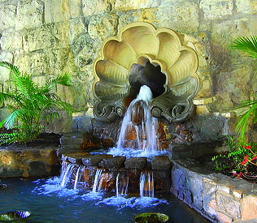

Slide 2
‘Rivieren van levend water zullen stromen uit het hart van wie in mij gelooft.’
(Joh. 7:38)

Slide 3
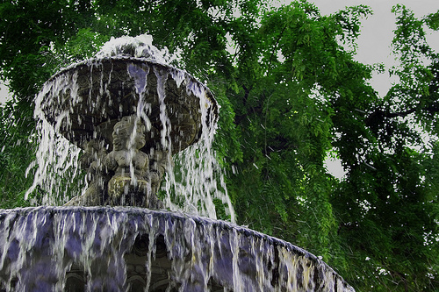

Slide 4
Zijn wij allemaal zo’n bron?
Willen we dat zijn?
Is dat makkelijk?
Valt het moeilijk?

Slide 5
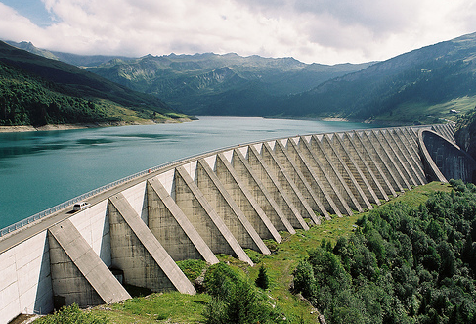

Slide 6
Laat Christus je hart beheersen.

Slide 7
Laat Christus je hart beheersen.
- Hij laat je herkenbaar leven.

Slide 8
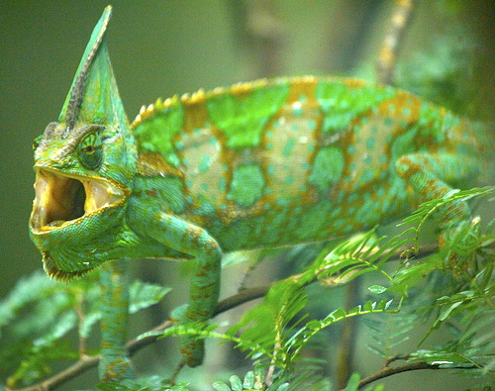

Slide 9
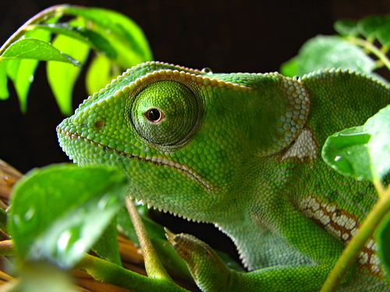
Normale menselijke reactie:
  kwaad met kwaad vergelden (vs.9)
  terugschelden (vs.9)

Slide 10
Normale menselijke reactie:
  kwaad met kwaad vergelden (vs.9)
  terugschelden (vs.9)
  angst (vs. 14)

Slide 11
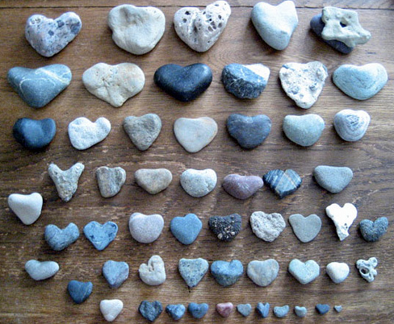

Slide 12
Christus: de HEER die
ons hart be-HEER-st

Slide 13
De Heer leert ons andere reacties dan wij vaak gewoon vinden.

Slide 14
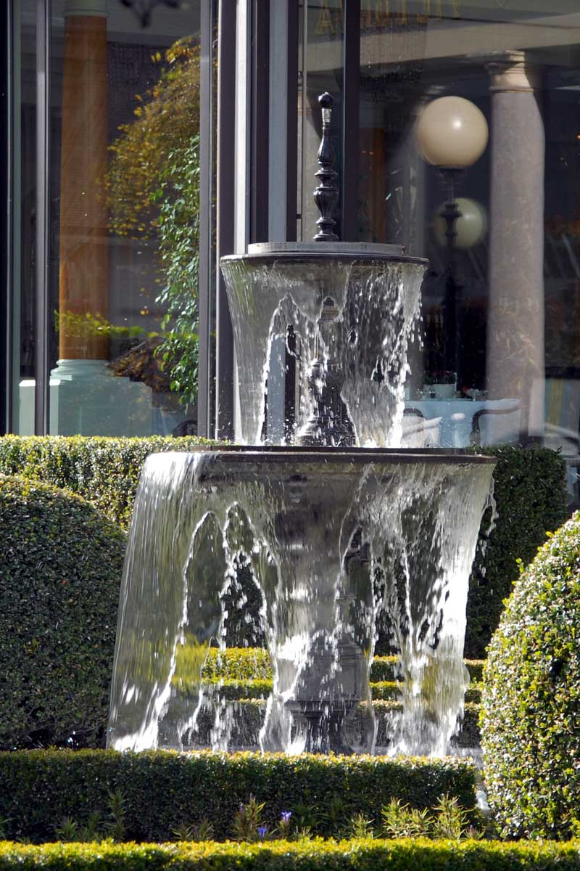

Slide 15
Laat Christus je hart beheersen.
- Hij laat je herkenbaar leven.
- Hij laat je hoopvol spreken.

Slide 16
Herkenbaar leven lokt vragen uit naar wat jou drijft.

Slide 17
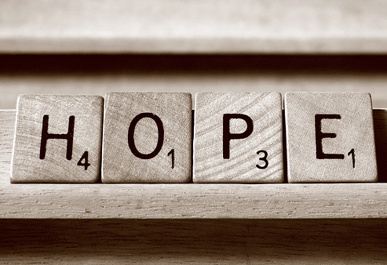
Laat Christus je hart beheersen.
- Hij laat je herkenbaar leven.
- Hij laat je hoopvol spreken.

Slide 18
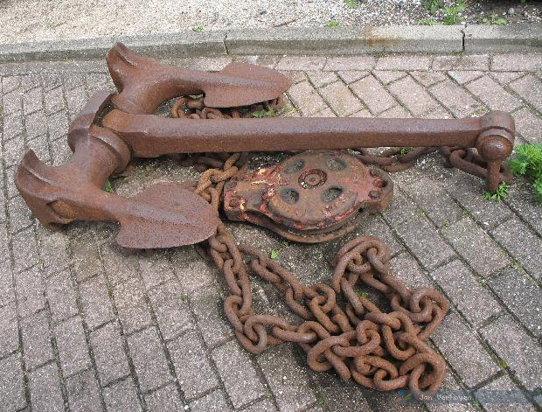

Slide 19
‘Gelukkig wie vanwege de gerechtigheid
vervolgd worden, want voor hen is het
koninkrijk van de hemel’
(Matth.5:10)

Slide 20
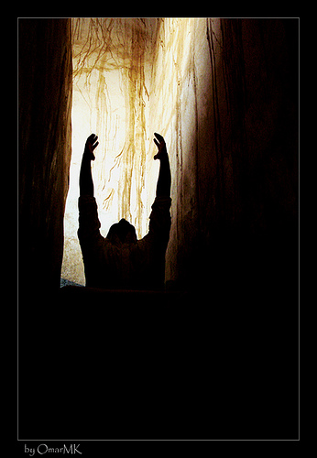

Slide 21
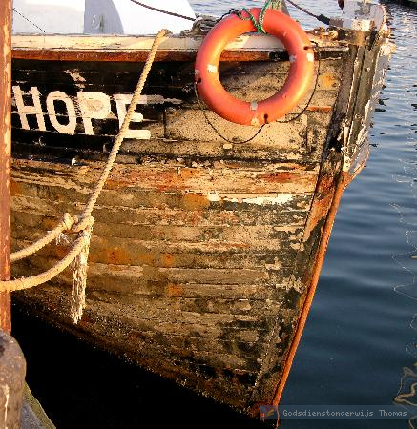

Slide 22
Scheepje onder Jezus’ hoede
met de kruisvlag hoog in top
neemt als ark van de verlossing
Allen die in nood zijn op.
Al staat de zee ook hoog en hol
en zweept de storm ons voort,
wij hebben Vaders Zoon aan boord
en ‘t veilig strand voor ‘t oog

Slide 23
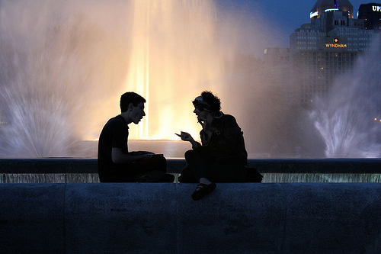
Met elkaar spreken bij de Bron

